Slide 1

INGENIERIA DE SISTEMAS Y
GESTION
CURSO : Taller de Base de Datos
Presentación: NoSQL
Facultad: Ciencias Empresariales
Estudiante: Cesar Jason Azañero Fernandez
Carrera: Ingeniería de Sistemas de Información y Gestión

Slide 2
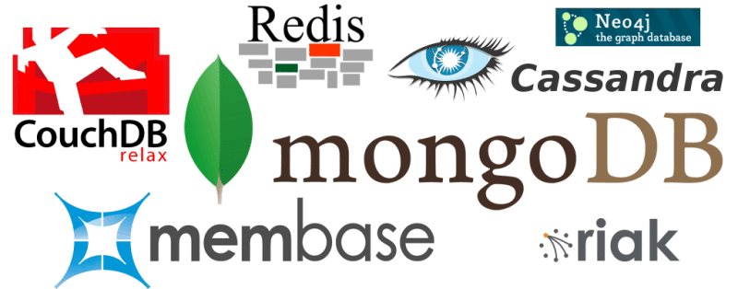
Bases de datos NoSQL
No cabe duda de que la forma en que las aplicaciones web tratan los datos, ha cambiado de forma significativa durante la última década. Cada vez se recopilan más datos y cada vez son más los usuarios que acceden a estos datos al mismo tiempo. Esto significa que la escalabilidad y el rendimiento se han convertido en auténticos retos para las bases de datos relacionales basadas en esquemas.

Slide 3


La evolución de NoSQL
El problema de la escalabilidad de SQL fue reconocido por empresas Web 2.0, con grandes necesidades de datos e infraestructura, como Google, Amazon y Facebook.
Este interés creciente dio lugar a una serie de sistemas de gestión de base de datos NoSQL (DBMS), con un enfoque en el rendimiento, la fiabilidad y la coherencia. Se reutilizaron y mejoraron varias estructuras de indexación existentes con el propósito de mejorar la búsqueda y el rendimiento de lectura.
En primer lugar, había tipos de bases de datos NoSQL (de origen cerrado), desarrolladas por grandes empresas para satisfacer sus necesidades específicas, como BigTable de Google, que se cree es el primer sistema NoSQL y DynamoDB de Amazon.

Slide 4
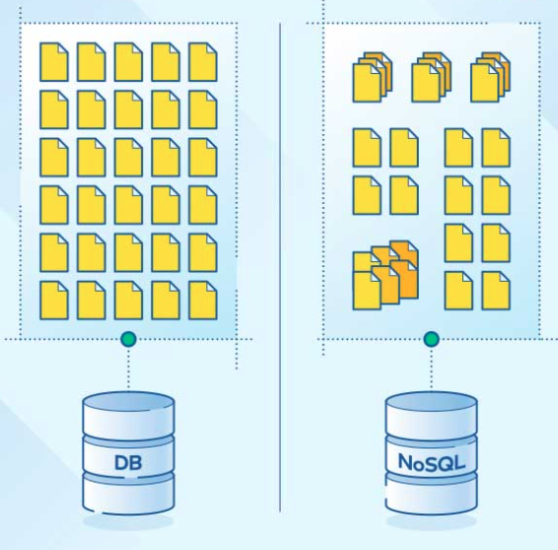
¿Qué hace a NoSQL diferente?
Una diferencia clave entre las bases de datos de NoSQL y las bases de datos relacionales tradicionales, es el hecho de que NoSQL es una forma de almacenamiento no estructurado.
Esto significa que NoSQL no tiene una estructura de tabla fija como las que se encuentran en las bases de datos relacionales.
Base de Datos Estructurado
Base de Datos No Estructurado

Slide 5
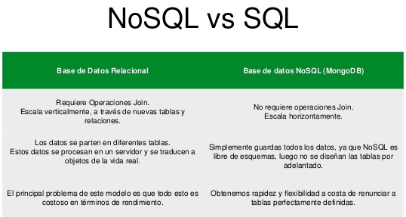

Slide 6

Ventajas y desventajas de las bases de datos NoSQL
Ventajas
Las bases de datos de NoSQL presentan muchas ventajas en comparación con las bases de datos tradicionales.
Algunos tipos de almacén de bases de datos NoSQL incluyen diferentes tipos de almacenes como por ejemplo el almacén de columnas, de documentos, de key value store, de gráficos, de objetos, de XML y otros modos de almacén de datos.
Algunos tipos de almacén de bases de datos NoSQL incluyen almacenes de columnas, de documentos, de valores de claves, de gráficos, de objetos, de XML y otros modos de almacén de datos.
Podría decirse que las bases de datos NoSQL de código abierto tienen una implementación rentable. Ya que no requieren las tarifas de licencia y pueden ejecutarse en hardware de precio bajo.

Slide 7

Desventajas
Por supuesto, las bases de datos NoSQL no son perfectas, y no siempre van a ser la elección ideal.
La mayoría de las bases de datos NoSQL no admiten funciones de fiabilidad, que son soportadas por sistemas de bases de datos relacionales. Estas características de fiabilidad pueden resumirse en: “atomicidad, consistencia, aislamiento y durabilidad.” Esto también significa que las bases de datos NoSQL, que no soportan esas características, ofrecen consistencia para el rendimiento y la escalabilidad.
Con el fin de apoyar las características de fiabilidad y coherencia, los desarrolladores deben implementar su propio código, lo que agrega más complejidad al sistema.
Esto podría limitar el número de aplicaciones en las que podemos confiar para realizar transacciones seguras y confiables, como por ejemplo los sistemas bancarios.

Slide 8
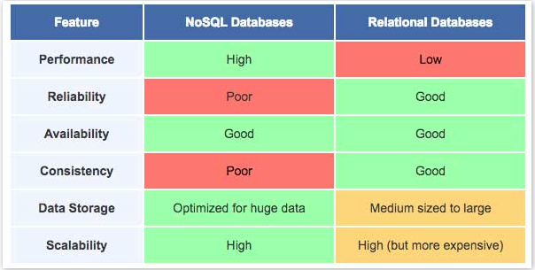
NoSQL vs. Bases de Datos Relacionales
Esta tabla ofrece una breve comparación entre las funcionalidades de NoSQL y las bases de datos relacionales:
Esta tabla muestra una comparación a nivel de la base de datos, no sobre los diversos sistemas de gestión de bases de datos que implementan ambos modelos. Estas técnicas patentadas para superar los problemas y deficiencias encontradas en el sistema, además de intentar mejorar significativamente el rendimiento y la fiabilidad.

Slide 9
Tipos de almacenamiento de datos NoSQL
Key Value Store
En el tipo de almacén Key Value, se utiliza una tabla hash en la que una clave única apunta a un elemento. Las claves pueden ser organizadas por grupos clave lógicos, requiriendo solamente estas claves para ser únicas dentro de su propio grupo. Esto permite tener claves idénticas en diferentes grupos lógicos.
Almacén de documentos
Los almacenes de documentos son similares a los almacenes de valores clave, porque no tienen un esquema y se basan en un modelo de valor clave. Ambos carecen de coherencia en el nivel de base de datos, lo que hace posible que las aplicaciones proporcionen más fiabilidad.
La aplicación de base de datos más popular, que se basa en un almacén de documentos es MongoDB.

Slide 10
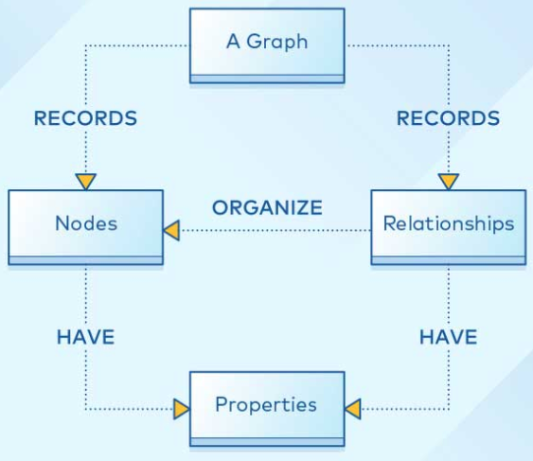
Almacenamiento en columnas
Un almacén de columnas está compuesto por una o más familias de columnas que se agrupan de forma lógica en determinadas columnas en la base de datos. Una clave se utiliza para identificar y señalar a un número de columnas en la base de datos. Cada columna contiene filas de nombres o tuplas, y valores, ordenados y separados por comas.
Almacén de documentos Base Gráfica
Formalmente, un gráfico, es una representación de un conjunto de objetos, donde algunos pares de objetos están conectados por enlaces. Los objetos interconectados están representados por abstracciones matemáticas, llamadas vértices, y los enlaces que conectan algunos pares de vértices se llaman bordes.
Esta estructura de una base de datos de manera gráfica, donde se usan bordes y nodos para representar y almacenar los datos. Estos nodos están organizados entre sí, y queda representado por los bordes entre los nodos. Tanto los nodos como las relaciones tienen propiedades definidas.

Slide 11
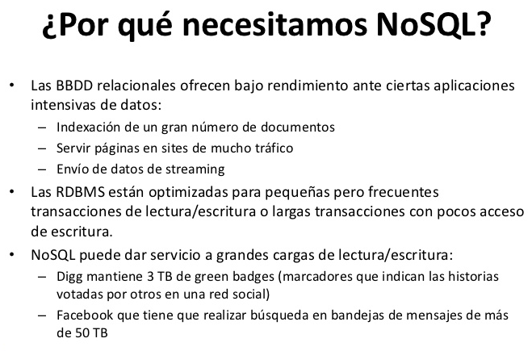

Slide 12

Base de Datos NoSql Orientado a documentos
Una base de datos documental o base de datos orientada a documentos está constituida por un conjunto de programas que almacenan, recuperan y gestionan datos de documentos o datos de algún modo estructurados o semiestructurados. . A diferencia de las bases de datos relacionales, estas bases de datos están diseñadas alrededor de una noción abstracta de "Documento".
Estos documentos contienen alguna información similar y otra diferente. En el lado contrario una base de datos relacional todos los registros deben tener los mismos atributos que pueden estar vacíos.

Slide 13

Base de Datos NoSql Orientado a documentos
Con el advenimiento masivo de Internet, la cantidad de almacenamiento grande de documentos se convirtió en una necesidad y pero al mismo tiempo las bases de datos orientadas a documentos aparecieron.
Los documentos se suelen recuperar a través de consultas dinámicas e impredecibles . Así, las bases de datos de documentos por lo general puede asociar cualquier número de campos de cualquier longitud en un documento .

Slide 14





Motores de bases de datos documentales.
MongoDB, de 10gen
RavenDB, de Hibernating Rhinos.
djondb
SimpleDB
IBM Lotus Domino
Terrastore
CouchDB, de Apache CouchDB
CouchBase
eXist
BaseX

Slide 15
Características
Uso conveniente si la aplicación se basa en documentos.
No existe un modelo de datos predefinido. No requiere ajustarse a un esquema estándar ni tener todos las mismas secciones; no esquema (Schema-Less).
Cloud-Model. Adecuado para funcionar en la nube.
Codificaciones JSON, YAML, XML y BSON.
También formatos binarios como PDF y Microsoft Office (MS Word, Excel y demás).
Aplicación altamente disponible y con gran velocidad de acceso a datos.
En contra
El modelado del código no recae en la base de datos, sino en la aplicación.
limitaciones en las consultas.

Slide 16
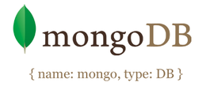
¿Qué es mongoDB?
Base de Datos NoSQL orientada a documentos
Usa Json -BSON y tiene un lenguaje propio de consultas.
Impletando en C++
Usapor SourceForge, Bit.ly, Fourquare o GitHub

Slide 17
¿Cuáles son las características del MongoDB?
Consultas en lenguaje propio
Indexación como en DB relacionales
JSON como formato de datos
Replicación maestro - esclavo
El maestro puede ejecutar comandos de lectura y puede usar lectura.
El esclavo tiene la habilidad de poder elegir un nuevo maestro en caso del que se caiga el servicio con el maestro actual.
Escalabilidad horizontal que se refiere a aumentar el numero de componentes.

Slide 18
¿Cómo se realiza una consulta en MongoDB?
Esta estructura de JSON presenta ventajas de rendimiento al hacer Joins y transacciones ya que es una operación más rápida y limpia que realizar la misma consulta en SQL.
En una base de datos NoSQL no hay consultas SQL de tipo SELECT * FROM WHERE.
Las consultas se hacen pasando objetos JSON como parámetro. Por ejemplo:
1 | db.Clientes.find({Nombre:"David"});

Slide 19
¿Quien usa MongoDB?
La lista de organizaciones que utiliza MongoDB es impresionante. Desde Foursquare y LinkedIn o empresas de telecomunicaciones como Orange y Teléfonica. Empresas como Cisco, Bosch o plataformas de formación como Codecademy.
Otras son eBay, Expedia. Forbes, IBM, Windows Azure, McAfee o periódicos como The Guardian, Le Figaro, The NewYork Times, etc.
Incluso el CERN (Organización Europea para la Investigación Nuclear) utiliza MongoDB para los grandes volúmenes de datos que genera el acelerador de partículas.
Está disponible para los sistemas operativos Windows, Linux, OS X y Solaris.

Slide 20
Gracias

